Slide 1
II. Operaciones Básicas con Op. Amp.
Electrónica III y Laboratorio
Ing. Andrés Álvarez Camargo MS.c(c)
Universidad Santo Tomás
Seccional Tunja

Slide 2
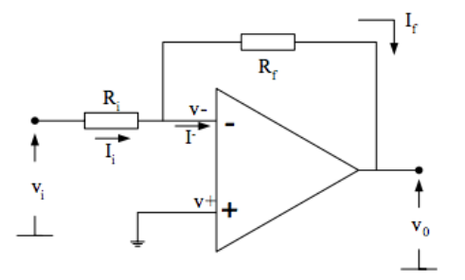
Operaciones Básicas con Op. Amp.
Op. Amp. Inversor
Se llama así porque la señal de salida es inversa de la de entrada, en polaridad, aunque pude ser mayor, igual o menor, dependiendo esto de la ganancia que tenga el amplificador en lazo cerrado.
La señal se aplica al terminal inversor o negativo del amplificador y el positivo o no inversor se lleva a masa.

Slide 3
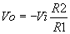
Operaciones Básicas con Op. Amp.
Op. Amp. Inversor
AV = - Vo/Vin
AV = - Rf/Ri
Zi = Ri
Zo = 0

Slide 4
Operaciones Básicas con Op. Amp.
Op. Amp. Inversor
Entrada
Salida

Slide 5
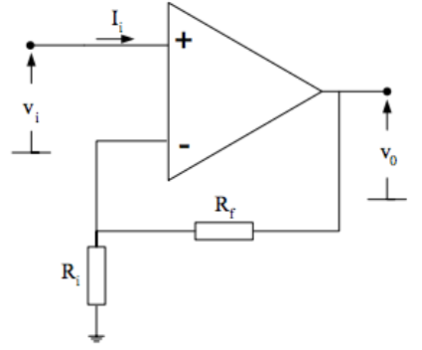
Operaciones Básicas con Op. Amp.
Op. Amp. No Inversor
Este circuito es muy parecido al inversor, la diferencia es que la señal se introduce por el terminal no inversora, lo cual significa que la señal de salida estará en fase con la señal de entrada y amplificada. El análisis matemático será igual que en el montaje inversor.
La señal se aplica al terminal no inversor o positivo del amplificador y el negativo o inversor se lleva a masa.

Slide 6
Operaciones Básicas con Op. Amp.
Op. Amp. No Inversor
AV = Vo/Vin
AV = (Rf/Ri)+1
Zi = ∞
Zo = 0
R3 = R1IIR2

Slide 7
Operaciones Básicas con Op. Amp.
Op. Amp. No Inversor
Entrada
Salida

Slide 8
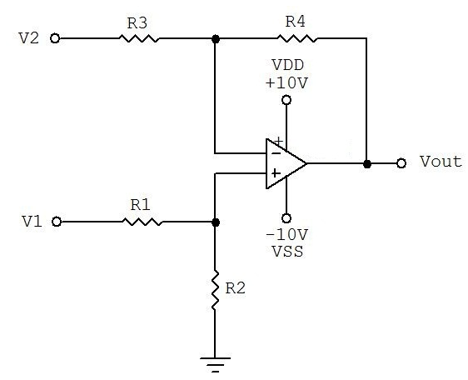
Operaciones Básicas con Op. Amp.
Op. Amp. Diferencial
Es un circuito que realiza la diferencia algebraica entre dos tensiones de entrada y utiliza la amplificación diferencial natural del amplificador operacional.
Para realizar esta operación, las tensiones se aplican a ambas entradas del amplificador operacional al mismo tiempo y la diferencia entre ellos se amplifica.
Es decir, la tensión de salida es una constante multiplicada por la señal diferencial de entrada.

Slide 9
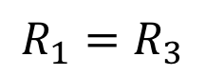
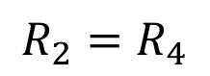
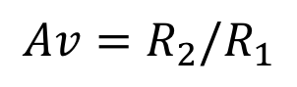
Operaciones Básicas con Op. Amp.
Op. Amp. Diferencial
$$R_{1}=R_{3}$$
$$R_{2}=R_{4}$$
$$Av=R_{2}{/R}_{1}$$

Slide 10
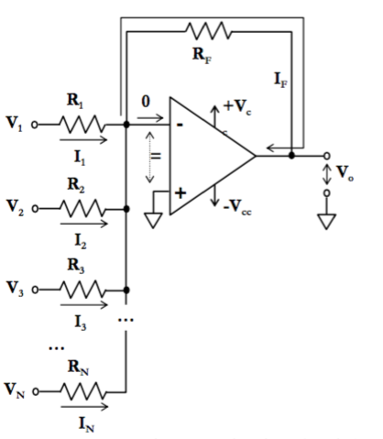
Operaciones básicas con Op. Amp.
Op. Amp. Sumador Inversor
En esta aplicación la tensión de entrada, se aplica al terminal no inversor y mediante un sencillo divisor de tensión se realimenta la salida al terminal inversor.

Slide 11
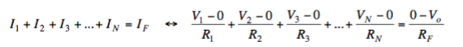
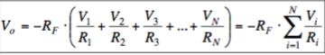
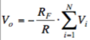
Operaciones básicas con Op. Amp.
Op. Amp. Sumador Inversor

Slide 12
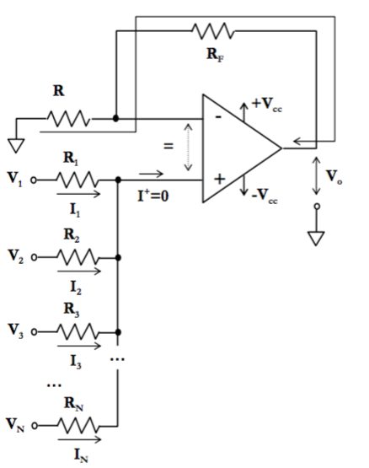
Operaciones básicas con Op. Amp.
Op. Amp. Sumador no Inversor
En esta aplicación, la salida es de polaridad opuesta a la suma de las señales de entrada.

Slide 13
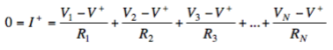
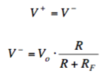
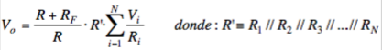
Operaciones básicas con Op. Amp.
Op. Amp. Sumador no Inversor

Slide 14
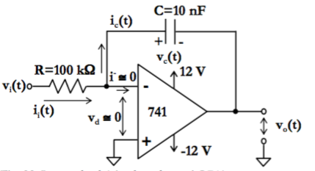
Operaciones básicas con Op. Amp.
Op. Amp. Integrador
Este montaje integra e invierte la señal de entrada.
Este circuito se usa de forma combinada en sistemas retroalimentados que son modelos basados en variables de estado (valores que definen el estado actual del sistema) donde el integrador conserva una variable de estado en el voltaje de su condensador.

Slide 15
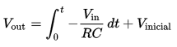
Operaciones básicas con Op. Amp.
Op. Amp. Integrador

Slide 16
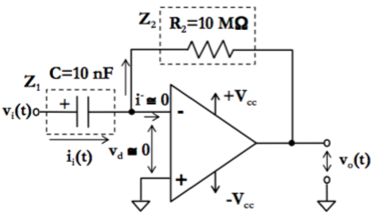
Operaciones básicas con Op. Amp.
Op. Amp. Derivador
Este circuito deriva e invierte la señal de entrada.
este circuito también se usa como filtro, sin embargo no es estable.
Esto se debe a que al amplificar más las señales de alta frecuencia, se termina amplificando mucho el ruido.

Slide 17
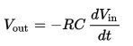
Operaciones básicas con Op. Amp.
Op. Amp. Derivador

Slide 18
Operaciones básicas con Op. Amp.
Op. Amp. Exponencial y Logarítmico
El logaritmo y su función inversa, la función exponencial, pueden ser implementados mediante amplificadores operacionales aprovechando el funcionamiento exponencial de un diodo, logrando una señal de salida proporcional al logaritmo o a la función exponencial a la señal de entrada.

Slide 19
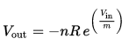
Operaciones básicas con Op. Amp.
Op. Amp. Exponencial

Slide 20
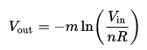
Operaciones básicas con Op. Amp.
Op. Amp. Logarítmico

Slide 21
Operaciones básicas con Op. Amp.
Op. Amp. Seguidor de Tensión
Circuito que proporciona a la salida la misma tensión que a la entrada.
Presenta la ventaja de que la impedancia de entrada es elevada, la de salida prácticamente nula, y es útil como un buffer, para eliminar efectos de carga o para acople de impedancias.
Se utiliza también para realizar mediciones de tensión de un sensor con una intensidad muy pequeña que no afecte sensiblemente a la medición.

Slide 22
Operaciones básicas con Op. Amp.
Op. Amp. De Instrumentación
Es de los mas útiles, precisos y versátiles que se consiguen en la actualidad.
Se implementa con 3 Op. Amp. y 7 resistencias como muestra la figura.
A1
A3
A2

Slide 23
Operaciones básicas con Op. Amp.
Op. Amp. De Instrumentación
Los Amplificadores A1 y A2 configuran un amplificador diferencia de ganancia ajustable.
El amplificador A3 y las 4 resistencias forman un amplificador diferencial de ganacia unitaria.
A1
A1
A3
A3
A2
A2

Slide 24
Operaciones básicas con Op. Amp.
Op. Amp. De Instrumentación
Por lo general, R1≠R2≠R3≠Rg.
La resistencia R3 que va a tierra puede ser variable para disminuir en factor de rechazo en modo común.
La resistencia Rg se utiliza para definir la ganancia según la ecuación:
Av=Rg/R1
A1
A3
A2

Slide 25
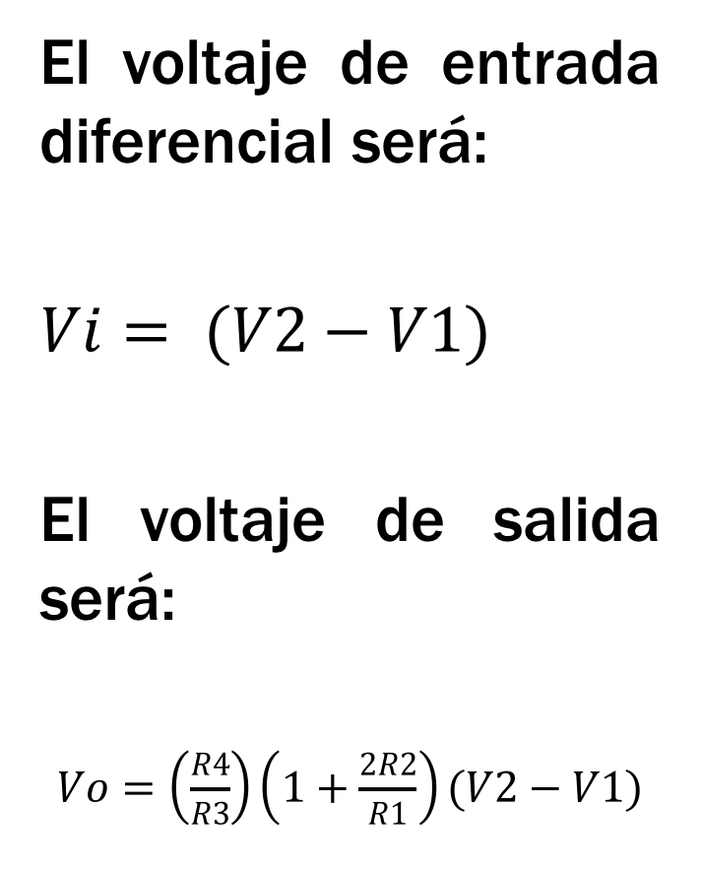
Operaciones básicas con Op. Amp.
Op. Amp. De Instrumentación
El voltaje de entrada diferencial será:
$Vi= (V2−V1)$
El voltaje de salida será:
$Vo=\left(\frac{R4}{R3}\right)\left(1+\frac{2R2}{R1}\right)(V2−V1)$
A1
A3
A2

Slide 26
Operaciones básicas con Op. Amp.
Op. Amp. De Instrumentación
En resumen:
La ganancia de voltaje, desde la entrada diferencial hasta la salida, se define con una sola resistencia.
La impedancia de entrada de las dos entradas es muy alta y no cambia con la variación de la ganancia.
Vo no depende directamente de los valores de V1 y V2 sino de su diferencia.
A1
A3
A2

